Slide 1
Current Landscape and Outlook of the IoT/M2M 物聯網發展現況及前瞻
行動寬頻尖端技術跨校教學聯盟
國立交通大學資訊工程系
Department of Computer Science
National Chiao Tung University
September 13, 2016

Slide 2
Outline
Current Landscape of the IoT/M2M
Outlook of the IoT/M2M
Notes:
-物聯網目前現況
-物聯網的前瞻

Slide 3
Current Landscape of the IoT/M2M
Notes:
物聯網目前現況

Slide 4
Outline
IoT/M2M Trends
IoT/M2M Business Opportunities
Notes:
-物聯網的趨勢
-物聯網的商業機會

Slide 5
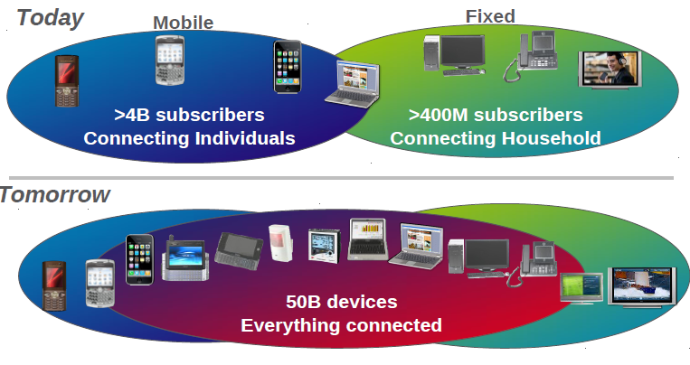
IoT/M2M Trends
Source: Ericsson Research
Notes:
※物聯網的趨勢
現今狀況分為行動網路(mobile network)以及有線網路(fixed network)，訂閱者各自透過行動網路連上網路，家中的裝置會連上家中的有線網路；而在未來會有越來越多的裝置，讓所有東西都連線上網

Slide 6
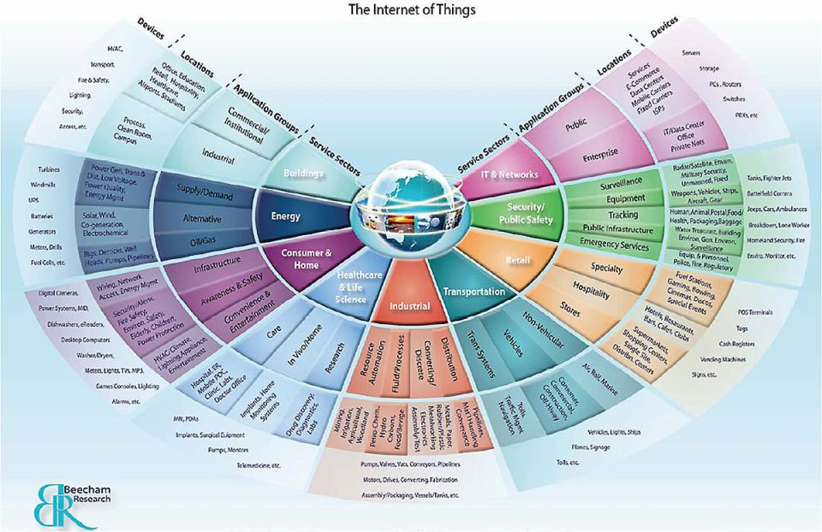
Varieties of IoT/M2M

Slide 7
Most Promising IoT/M2M Verticals
Smart Grid
eHealth
Smart Home
Connected Vehicle
Smart Building
Smart Campus
Smart City
Industry 4.0
Notes:
※最有前途的物聯網垂直產業
-智能電網
-智慧醫療
-智慧家庭
-車載系統
-智能建築
-智慧校園
-智慧城市
-工業4.0

Slide 8
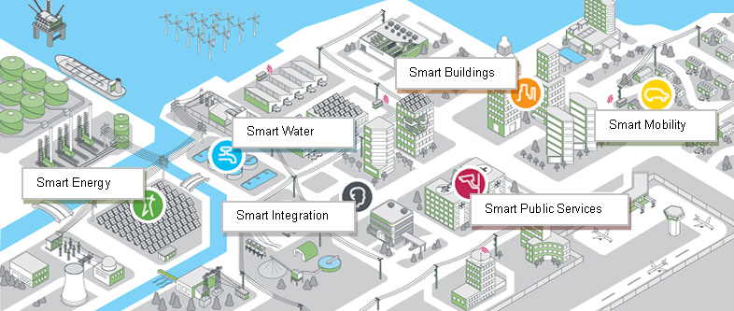
Smart City
Source: www.schneider-electric.com
Notes:
※智慧城市
智慧城市內包含智慧能源、智慧水資源、智慧建築、智慧移動、智慧公共服務以及智慧整合等物聯網的應用

Slide 9
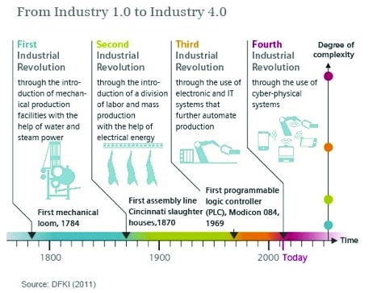
Industry 4.0 (1)
Notes:
http://www.manmonthly.com.au/news/supplier-lock-in-slows-adoption-of-iot-in-industry
※工業4.0 (1)
1. 引進利用水和蒸氣驅動的機械生產設備
2. 引進勞動與大規模利用電能生產的分工
3. 利用電子和IT系統進一步自動化生產
4. 使用網宇實體系統

Slide 10
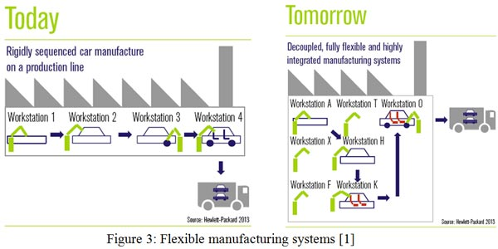
Industry 4.0 (2)
Notes:
※工業4.0 (2)
-現今
在生產線上嚴格地依序生產汽車
-未來
完全彈性、高度集成的製造系統

Slide 11
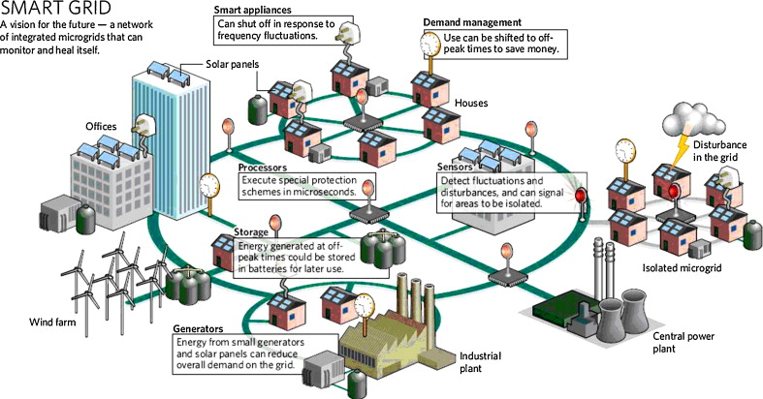
Smart Grid
A smart grid is an electrical grid that uses information and communications technology to gather and act on information, such as information about the behaviors of suppliers and consumers.
Fundamental re-engineering of the electricity services industry
Reference: http://www.geekwithlaptop.com/so-called-utility-%E2%80%9Csmart%E2%80%9D-meters-open-to-attack
Notes:
智慧電網（英語：Smart grid、smart electric grid、或intelligent grid），以雙向數位科技建立的輸電網路，用來傳送電力。它可以偵測電力供應者的電力供應狀況，與一般家庭使用者的電力使用狀況，來調整家電用品的耗電量，以此達到節約能源，降低損耗，增強電網可靠性的目的。智慧電網雛型是20世紀產生的，包含傳輸電能之電網的簡單升級，在傳統電網的基礎上，将電能傳輸拓撲網路加以最佳化以滿足更大範圍的各種用電狀況，如在用電量低的時段給電池充電，然後在高峰時反過來給電網提供電能。
智慧電網包含了一個智慧型電表基礎建設（Advanced Metering Infrastructure，AMI），用於記錄系統所有電能的流動。通過智慧電表（Smart meter），它會隨時監測電力使用的狀況。智慧電網包括超導傳輸線以減少電能的傳輸損耗，還具有整合新能源，如風能，太陽能等的能力。當電能便宜時，消費者可以開啟某些家用電器，如洗碗機，工廠可以啟動在任何時間段都可以進行的生產過程。在電能需求的高峰期，它可以關閉一些非必要的用電器來降低需求。其他的智慧電網發展方向包括電網之故障偵測、判斷、自動試送電等。智慧電網之最基礎建設在於電網上的設備由人工在地監測，進化到遙測、遙控，再進化到自動判斷調整控制。
現代化的電能網路被許多政府認為是一種能夠有效減少能源依賴，減緩全球溫室效應的措施。智慧計量作為智慧電網的一部分，但它本身不能稱為一個智慧電網。在美國歐巴馬總統宣布振興經濟方案之中納入智慧電網計劃後，已經引起世界各國的重視。
Reference: http://zh.wikipedia.org/wiki/%E6%99%BA%E6%85%A7%E9%9B%BB%E7%B6%B2

Slide 12
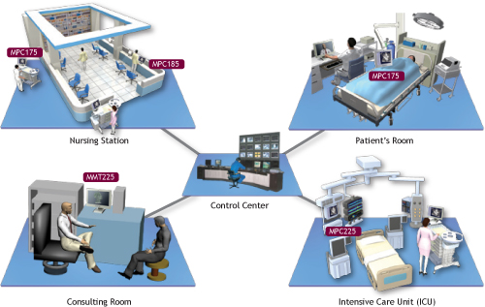
E-Health
Remote patient monitoring
Remotely obtain heart rate, blood glucose levels, and other parameter of body through WAN.
Homecare living
Actively provide information of taking medication, health knowledge.
Asset tracking
Track high-value asset such as intravenous pumps, wheel chairs etc.
Reference: http://axiomtek.com/solutions/healthcare.asp
Notes:
智慧醫療產業是相當具亮點的產業，可結合台灣優勢的資通訊科技布局全球市場。去年行政院會通過健康照護升值白金方案，而整個計畫最大特色就是智慧醫療。
智慧醫療包括健保IC卡改善計畫；醫院安全關懷RFID（電子辨識系統）計畫、遠距照護計畫……等。
醫院安全關懷RFID計畫是將RFID技術廣泛應用在老人照護、病人照護，針對植入人體儀器進行追蹤。
遠距照護是透過醫療照護與資通訊科技結合應用，推動社區、居家、機構式等三種科技化照護模式。
前衛生署長葉金川認為，IT（資訊科技）產業是台灣強項，結合資訊技術與醫療整合，打破資源地域時空限制，商機無限，智慧醫療服務將能提升醫療服務品質及資源運用效能。
葉金川又說，美國總統歐巴馬計畫投入新台幣約80億元進行病歷電子化，而目前台灣500多家醫療院所，約42％已病歷電子化，只需再花費近14億元，以5年時間，就能做到全台所有醫院病歷電子化，2年內建立影像交換中心，相關病人資料都能透過網路交換，使資訊流通毫無障礙，此為未來智慧醫療的重要基礎。
未來將可將RFID產業與醫療資訊的創新模式輸出，也可將醫療機構電子病歷化及影像傳輸等提供輸出，增加病患跨國就醫，搶食歐美等電子病歷化市場商機。推估4年內這塊市場國內約有1293億元。
Reference: http://nmart.pixnet.net/blog/post/21398889-%E6%99%BA%E6%85%A7%E9%86%AB%E7%99%82%E7%94%A2%E6%A5%AD

Slide 13
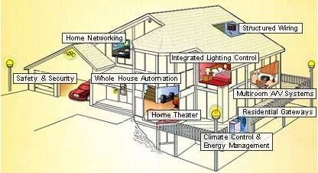

Smart Home
Source: Home Automation http://www.caba.org/
Notes:
※智慧家庭
智慧家庭中包含許多應用，像是安全上的監控、家中的家庭網路、家庭劇院、能源控制、燈光控制等，讓家中的設施去服務家中的成員，替生活帶來更多的便利。

Slide 14
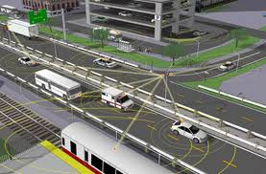
Connected Vehicle
Fleet management
Obtain information of a group
of vehicles such as vessels or
cars, and send dispatch notification
to them
Collision Avoidance
Between vehicle and vehicle
Between vehicle and pedestrian
Vehicle maintenance
Obtain operating parameters from vehicle to diagnosing mechanical issues.
Bilaterally communicate with car dealers: get software update and reminders.
Compute insurance premium by the risks of vehicles
Entertainment, theft prevention, emergency call, toll, and so on.
Source: orci.research.umich.edu
Notes:
網連車輛例子:
例如車載系統在車輛與車輛間藉由網路進行資料傳輸、彼此溝通。
車載系統必須要
1. 收集車子相關資訊，應用程式再利用這些資訊偵測車子任何異狀
2. 和車商雙向溝通：升級軟體、提供保養資訊等等
3. 提供保險業計算保費
4. 娛樂、防盜、緊急求救、國道電子計費、軌跡監測等等

Slide 15
Market Trends Driving IoT/M2M
Everything Connected (e.g. 50 billion devices by 2020)
Processor/Memory Economics (e.g. Intel’s announcement on Quark and Atom for wearable devices)
Big Data and Analytics (e.g. machine learning embedded in Nest)
Notes:
※物聯網的市場趨勢
-所以裝置都連接上網路(估計在2020年時會有500億個裝置)
-處理器、記憶體的經濟效益 (例如Intel宣布穿戴式裝置的Quark及Atom)
-大數據及分析 (例如機器學習)

Slide 16
Outline
IoT/M2M Trends
IoT/M2M Business Opportunities
Notes:
-物聯網的趨勢
-物聯網的商業機會

Slide 17
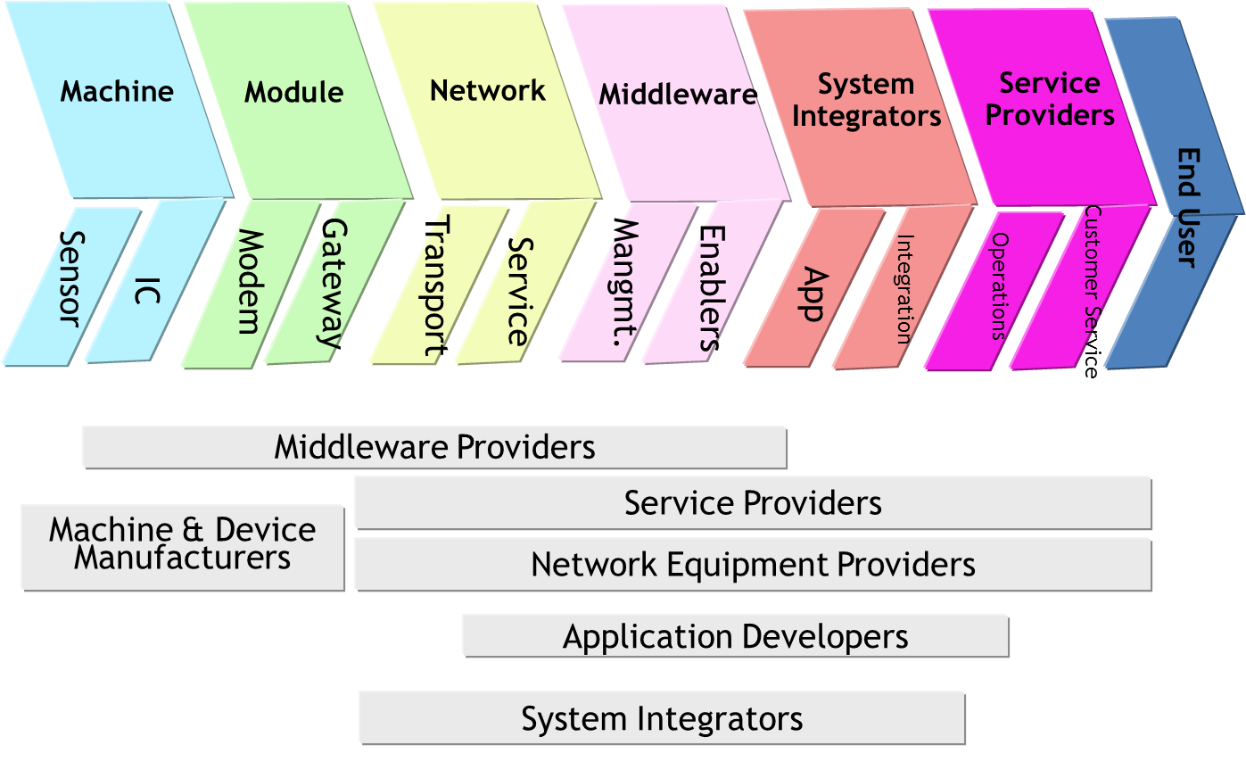
IoT/M2M Ecosystem
Notes:
※物聯網系統架構
台灣以Machine、Module這兩塊比較強

Slide 18
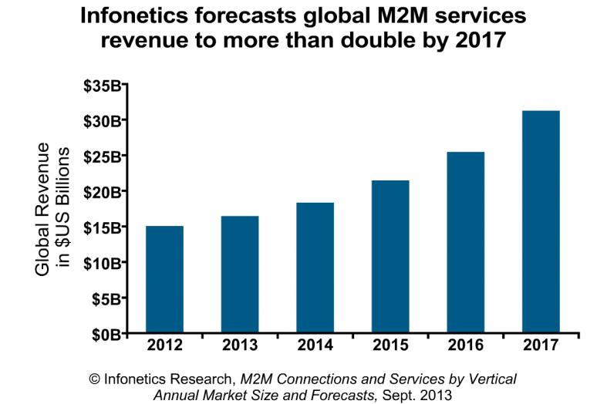
2013-Infonetics-M2M-Services-Revenue-Forecast-Chart
Notes:
2013年，Infonetics預測未來幾年的物聯網服務收入，他們預測在2017會成長至2012年的兩倍

Slide 19
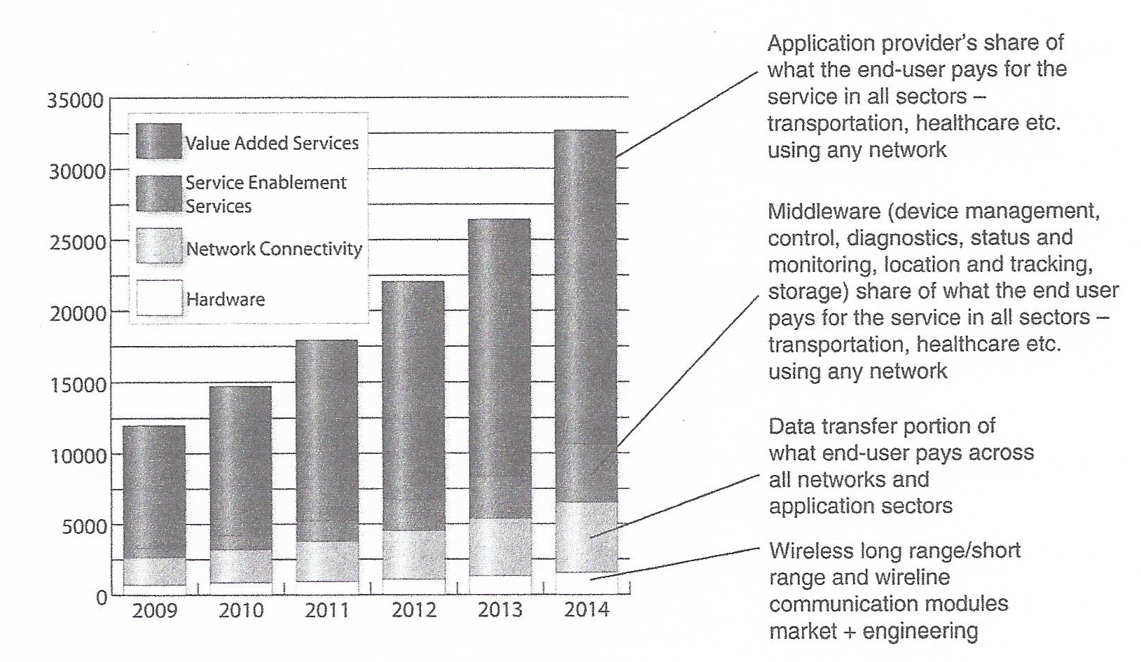
Market Size Projections
Source: “M2M COMMUNICATIONS - A SYTEMS APPROACH”, 2012, Wiley.
Notes:
然而這四大產業未來的命運可以會不盡相同，如圖所示，從下而上分別是硬體設備、資料傳輸、中介軟體、以及加值服務預估的利潤。明顯的是未來的服務利潤所佔的比例將越來越大，隨著基礎設施完成，加值服務將如雨後春筍般成長。目前各國政府皆極力推動物聯網，但硬體近年來的發展逐漸到達一個瓶頸，網路的佈建也漸漸飽和，各家硬體公司的淨利逐漸降低，以製作網路晶片、模組的瑞昱(Realtek)為例，民國91年第一季淨營業額約為23億臺幣，淨利為8億，淨利率為35%，過了十年到了現在 ，民國101年第一季的淨營業額接近57億，但淨利僅五億六千萬，淨利率只剩11%，利潤的成長反而倒退。
瑞昱財報：http://www.realtek.com.tw/investor/incomeView.aspx?Langid=2&PNid=3&PFid=8&Level=2

Slide 20
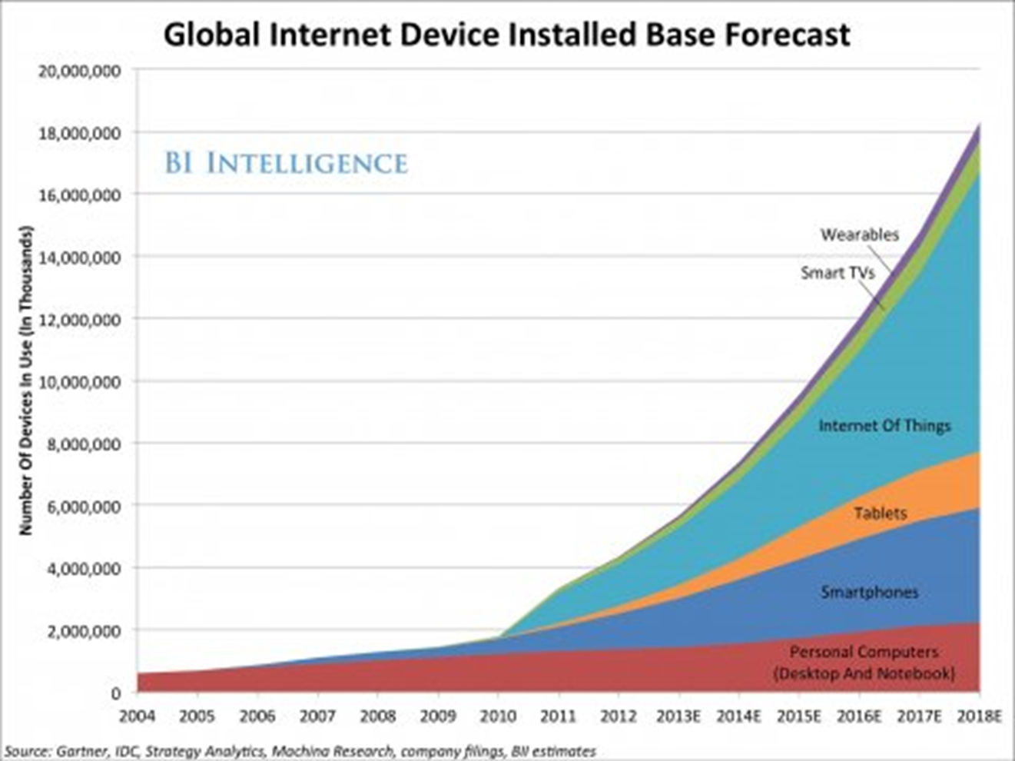
Notes:
未來幾年各類型裝置的使用數量預計

Slide 21
Service Providers & Network Operator - Network Operator-led Business Model
AT&T
Verizon
Swisscom
Network
Operator
Integrated M2M service
Customer
(enterprise, utility, home etc.)
Device $ + recurring rev $
(SW, M2M service charge)
Application
Software
Licensing $
or
Rev share $
Service
Delivery
Platform
Licensing $
or
Rev share $
System
Integration
Services
Certified devices
Purchase
Service fee
Device OEM
(module, chipset, design house)
Application Service Provider
(ASP)
Middleware/
Platform Provider
IT & System
Integrator
Enfora
Sierra Wireless
Cinterion
SIMcom
Telit
Vertical
Specific
Developers
Jasper
Itron
KORE Telematics
Numerex
(more in Slide 25)
IBM
Accenture
Swisscom
Source: “M2M COMMUNICATIONS - A SYTEMS APPROACH”, 2012, Wiley.
Notes:
※服務及網路供應商
-網路供應商

Slide 22
Service Providers & Network Operator - MVNO (M2M Virtual Network Provider)-led Model
KORE Telematics
Numerex
Wyless
Cross Bridge/XATA
M2M Virtual
Network
Operator (MVNO)
Integrated M2M service
Customer
(enterprise, utility, home etc.)
Device $ + recurring rev $
(SW, M2M service charge)
Application
Software
Data
Connectivity
Recurring
Data
services $
System
Integration
Services
Certified devices
Purchase
Device OEM
(module, chipset, design house)
Application Service Provider
(ASP)
Network
Operator
IT & System
Integrator
Enfora
Sierra Wireless
Cinterion
SIMcom
Telit
Typically
Developed by
MVNO
Typically done
By MVNO as
professional
services
Source: “M2M COMMUNICATIONS - A SYTEMS APPROACH”, 2012, Wiley.
Notes:
※服務及網路供應商
-物聯網虛擬網路供應商

Slide 23
System Integrator
IBM
Accenture
Swisscom
Etc.
Notes:
※系統集成商

Slide 24
Middleware/Platform Provider
Commercial Offers
Open Source
OpenMTC (Licensed Source)
Xively
Nimbits
Axeda
Device Insight
Thingworx
Ninja Blocks platform
ioBridge (Web Gateway)
Thingvibe
Digi
Bosch
SAP
Etc.
OSIOT Interoperability Project
Eclipse M2M Industry Group
Koneki
Paho
Lua
MQTT
OM2M (Open Source)
Contiki – IP-based open source operating system for the IoT
Etc.
Notes:
※Middleware及平台的供應商
Middleware存在於上層應用程式與作業系統之間的軟韌體

Slide 25
Device and Gateway Manufacturer
Devices
Withings
Philips Hue
Nike (FuelBand)
Fitbit (Force)
Apple (iWatch)
Jawbone (UP 24)
Misfit (Shine)
Dropcam
Kwikset Kevo E-Lock
Honeywell Lyric Thermostat
Etc.
Gateways
ECS
Actility Cocoon
AAEON
Portwell
Astar-tek
Freesacle
NXP
White Oak Canyon
Axiomtek
Kontron
ADLINK
Advantech
Etc.
Development Kits
Arduino
Raspberry Pi
BITalino
WunderBar
Intel’s Galileo/Edison
Yocto Application Development Toolkit (ADT)
TI’s wireless connectivity
Mediatek LinkIt
Etc.
Notes:
裝置及閘道的製造商

Slide 26
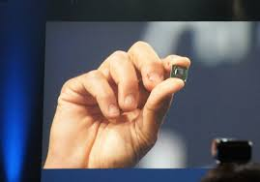
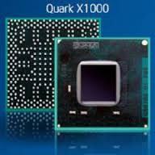
Chip Manufacturer (Just an example here)
Intel Quark
Mediatek, Marvel, ARM, Intel, TI, QUALCOMM etc.
Intel Quark
Notes:
晶片製造商

Slide 27
Outlook of the IoT/M2M
Notes:
物聯網的前瞻

Slide 28
Emerging of IoT/M2M Industry Alliances
AllSeen Alliance
Open Connectivity Foundation (OCF)
Google Weave
Apple Homekit
Industrial Internet Consortium
Notes:
※ 物聯網聯盟
目前有很多具有影響力的企業組建了物聯網聯盟，為未來物聯網領域的規範標準奠定了基礎。 如:
AllSeen Alliance 技術聯盟
開放互連基金會
Google Weave
Apple Homekit
工業互聯網聯盟

Slide 29
AllSeen Alliance
AllSeen Alliance provides the AllJoyn™ framework that is open source software that allows for proximity peer to peer over various transports.
It is written in C++ at its core, and provides multiple language bindings and complete implementations across various operating systems and chipsets.
The AllJoyn framework provides an object-oriented approach to making peer to peer easy, avoiding the need to ever deal with lower-level network protocols and hardware.
The AllJoyn SDK provides a set of APIs that allow a novice developer to create applications that take advantage of AllJoyn's capabilities.
Java API
C++ API
C# Unity API
C API
Notes:
※ AllSeen Alliance
AllSeen Alliance開發了基於AllJoyn的物聯網通信控制管理系統，是一個開源碼專案，主要用於基於WiFi、PLC、乙太網路及藍芽技術的近距離定位與點對點的無線傳輸。
核心是用C++編寫的，並提供多種語言綁定和可跨各種作業系統和晶片來開發。
AllJoyn框架提供了object-oriented方法使點對點的溝通變得容易，避免需要去處理低階網路協議和硬體。
AllJoyn SDK 提供了支援多種語言的API，讓開發人員創建利用AllJoyn功能的應用程式。

Slide 30
Open Connectivity Foundation (OCF)
The Open Connectivity Foundation (OCF) is creating a specification and sponsoring an open source project to make this possible.
OCF will unlock the massive opportunity in the IoT market, accelerate industry innovation and help developers and companies create solutions that map to a single open specification. OCF will help ensure secure interoperability for consumers, business, and industry.
The OCF unifies the entirety of the former Open Interconnect Consortium (OIC) with leading companies at all levels – silicon, software, platform, and finished-goods – dedicated to providing this key interoperability element of an IoT solution.
The OCF sponsors the IoTivity open source project which includes a reference implementation of our specification available under the Apache 2.0 license.
The OCF also includes all the activities formerly sponsored by UPnP Forum.
Notes:
※ Open Connectivity Foundation (OCF)
- OCF正在建立一個標準規範並且贊助一個開源項目，使之成為可能。
OCF將解開物聯網市場的巨大機遇，加快產業創新，幫助開發人員和公司創建符合單一開放標準的解決方案。 OCF將幫助確保消費者、企業和行業的安全互通性。
OCF統一了先前的Open Interconnect Consortium (OIC) 與各個層面的領先公司 - 矽、軟體、平台和成品 - 致力於提供物聯網解決方案的關鍵互通元素。
OCF贊助了ㄧ個叫做 IoTivity的開源項目 ，實作了OCF所訂定的規範。
OCF還包括先前由UPnP論壇贊助的所有活動。

Slide 31
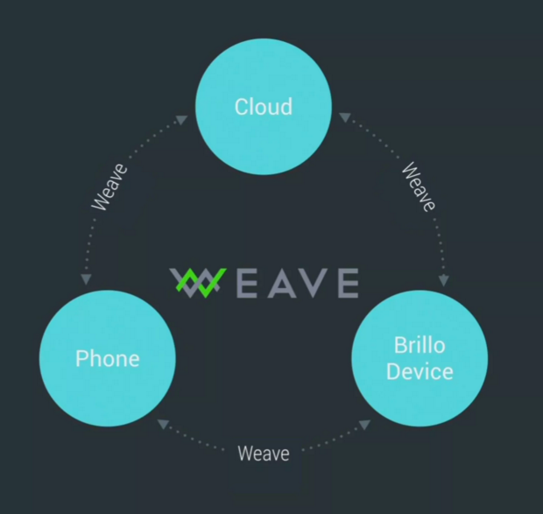
Google Weave
Weave is an application-layer protocol for interacting with devices.
It has three main components:
Weave cloud service
Device-side library(libweave, libuweave) and wrappers
Client library(android, iOS, web)
It provides turnkey supports:
Device discovery
Authentication
Provisioning
Real time communication
Notes:
※ Google Weave
Weave 是用於與裝置互動的應用層協議。
它包含三個元件
Weave 雲端服務
裝置端的library(例如:libweave, libuweave)
客戶端的library
提供:
裝置的發現
認證
配置
即時溝通

Slide 32

Apple Homekit
An iOS(8) framework for home automation
Discover HomeKit accessories (devices)
Configure
Create actions and control devices
Actions can be grouped and triggered using Siri
A common database stored on iOS, contains all home information configured. Available to all apps
App interaction to DB is done through HomeKit
Access to home devices remotely through iOS connectivity
HomeKit API can only be used if App is in foreground
Notes:
※ Apple Homekit
利用iOS 8以後版本內建的HomeKit系統用來作家庭自動化的應用。
可以自動發現尋找HomeKit 相關的配件(裝置)。
配置喜好設定。
建立設備操作動作進而控制裝置。
可以群組化動作指令，也可以利用Siri觸發動作。
存儲在iOS上的共用資料庫，包含所有家庭信息配置。適用所有的應用程式。
應用程式利用HomeKit與DB互動。
也可透過iOS連接來遠端控制存取家庭設備。
HomeKit API 只能在App處於前台時使用。

Slide 33

Industrial Internet Consortium
It is a nonprofit partnership of Industry, Government and Academia.
Founded by AT&T, Cisco, General Electric, Intel and IBM.
Started in March, 2014, not a standards-setting consortium.
Utilize existing and create new industry use cases and testbeds for real-world applications.
Deliver best practices, reference architectures, case studies, and standards requirements to ease deployment of connected technologies.
Influence the global development standards process for internet and industrial systems.
Facilitate open forums to share and exchange real-world ideas, practices, lessons, and insights.
Build confidence around new and innovative approaches to security.
Notes:
※工業互聯網聯盟
它是工業，政府和學術界的非營利合作夥伴。
其原始成員為AT&T, Cisco, General Electric, Intel and IBM。
於2014年3月正式成立，注重於各家企業的物聯網建設及策略，並未著力制定行業標準。
利用現有技術和建造新的行業實例和測試平台以求確保個商業領域的物聯網技術融會貫通。
提供最佳實踐，參考架構，案例研究和標準要求，以簡化連接技術的部署。
影響互聯網和工業系統的全球開發標準過程。
促進開放論壇，以分享和交流現實世界的想法，實踐，經驗教訓和洞察。
建立對新的和創新的安全方法的信心。

Slide 34
Summary
Current Landscape of the IoT/M2M
IoT/M2M Trends
IoT/M2M Business Opportunities
Outlook of the IoT/M2M
Emerging of IoT/M2M Industry Alliances
Notes:
※總結
-物聯網發展現況
- 物聯網的趨勢
-物聯網的商業機會
-物聯網的前瞻
-物聯網聯盟

